Slide 1


第三讲 领悟人生真谛 把握人生方向

Slide 2

人生观是对人生的总看法
正确的人生观
创造有意义的人生
目录

Slide 3

正确认识人的本质
人生观的主要内容
人生观与世界观、价值观
第一节
人生观是
对人生的总看法

Slide 4
正确认识人的本质

Slide 5
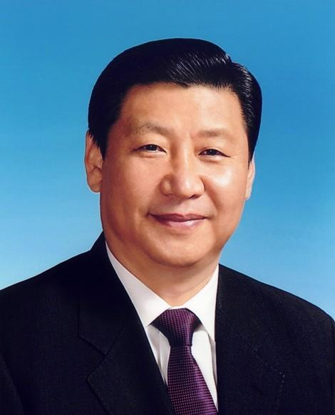
要树立正确的世界观、人生观、价值观，掌握了这把总钥匙，再来看看社会万象、人生历程，一切是非、正误、主次，一切真假、善恶、美丑，自然就洞若观火、清澈明了，自然就能作出正确判断、作出正确选择。
习近平

Slide 6
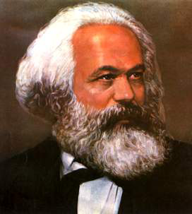
人的本质是什么
“人的本质并不是单个人所固有的抽象物。在其现实性上，它是一切社会关系的总和。”
—马克思
这一论断关注的是现实的、具体的人，强调从社会关系出发去把握变化着的人的本质，为人们认识人生、形成正确的人生观提供了科学的方法论。
社会属性是人的本质属性，人的社会关系的总和决定了人的本质。
认识人的本质，只能立足于具体的、历史的社会关系中从事社会实践的人，而不能从抽象的人性论出发，更不能依靠神的启示。

Slide 7

个人与社会的关系
个人与社会是对立统一的关系，两者相互依存、相互制约、相互促进。
个人与社会的关系，最根本的是个人利益与社会利益的关系；
人的社会性决定了人只有在推动社会进步的过程中，才能实现自我的发展。

Slide 8
人生观的主要内容

Slide 9

人生观的主要内容
人生观的主要内容包括对人生目的、人生态度和人生价值等问题的根本看法。
人生目的：回答人为什么活着；
人生态度：回答人应当如何活着；
人生价值：回答什么样的人生才有价值。

Slide 10


人生
目的
人生目的是人们在社会实践中关于自身行为的根本指向和人生追求，是人生观的核心。
人生目的决定人生道路；
人生目的决定人生态度；
人生目的决定人生价值选择。

Slide 11
人生
态度
人生态度是指人们通过生活实践形成的对人生问题的一种相对稳定的心理倾向和精神状态。
一个人有什么样的人生观就会有什么样的人生态度；
一个人对人生的态度如何会对个人的世界观、人生观产生重要影响。

Slide 12
人生
价值
人生价值是指人的生命及其实践活动对于社会和个人所具有的作用和意义。
人生价值内在地包含了人生的自我价值和社会价值两个方面；
人生的自我价值和社会价值，既相互区别，又密切联系、相互依存。

Slide 13

人生目的
决定
制约
影响
决定
制约
人生态度
人生价值
影响

Slide 14

大学生对
人生观问题的思考

Slide 15

人生的路怎么越走越窄
1980年，《中国青年》第5期在“人生的意义究竟是什么”的栏目中刊登了潘晓的“人生的路啊，怎么越走越窄……”的来信，在全国引起了一场关于人生观的大讨论。《中国青年》杂志社在7个月的时间里，收到了57000多篇稿件，共编发了111位读者的111份稿件。
“社会达尔文主义给了我深刻的启示：人毕竟都是人哪！谁也逃不脱它本身的规律。在利害攸关的时刻，谁都是按照人的本性进行选择，没有一个真正虔诚地服从那平日挂在嘴头上的崇高的道德和信念。人都是自私的，不可能有什么忘我崇高的人。”
“我体会到这样一个道理：任何人，不管是生存还是创造，都是主观为自我，客观为别人。就象太阳发光，首先是自己生存运动的必然现象。照耀万物，不过是它派生的一种客观意义而已。”

Slide 16

评“主观为自己，客观为他人”
合理利己主义是指近代西方一种主张在不损害社会和他人利益的前提下追求个人利益，从个人和社会利益之一致中确保个人利益的利己主义理论。主要代表为爱尔维修、费尔巴哈和车尔尼雪夫斯基。
合理利己主义从抽象人性论出发，认为趋乐避苦、自爱自保是人的本性，利己心不仅是合理的而且是合乎道德的，人的利己心并不必然会引导人去损人利己。为了满足自己的利己心，必须顾及与自己有同样利己要求的他人，承认他人利己主义的合理性。利己心本质上不会导致破坏社会利益，相反会促使个人利益和社会利益相一致。关键在于要正确理解个人利益，即个人在追求私利时，要不损害社会和他人利益。
“主观为自己，客观为别人”的观点是合理利己主义的观点，实质上仍是与“人的本质是自私的”观点相联系。从现实生活中来看，“主观为自己”并不一定表现“客观为别人”。合理利己主义在个人利益与社会利益一致的情况下，只要是有理性的人都会采取利他手段以实现利己目的，因而几乎是没有意义的废话；而在二者冲突、人们真正需要行为指导的时候却无能为力，或者左右为难，放弃行动的选择，或者囿于自身利己主义的前提，在事实上滑向极端利己主义。

Slide 17
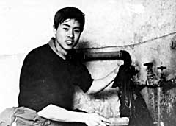
大学生冒死救老农值得吗？
1982年10月18日《文汇报》头版以《奋不顾身跳下粪池、舍己救人道德高尚、张华不愧为大学生楷模》为题报道了第四军医大学空军医学系三年级学员、二十四岁的共产党员张华为救一位晕倒在粪池里的老农而英勇献身的光辉事迹，并以《当代大学生的好榜样》为题发表评论员文章，引起社会上和大学生中的广泛反映，但也出现了一些议论，即“值不值得”的问题”。

Slide 18
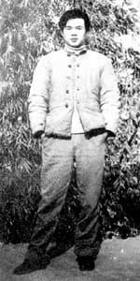
萧栋栋舍身救人值得吗？
1999年2月28日晚，武汉理工大学研究生课程进修班98级学生萧栋栋同学为了救一名轻生女青年献出了21岁的生命，在大家赞叹的同时，有人也提出了：用一个年轻有为、前途灿烂的生命去换取一个已对生存失去信心的轻生女青年的生命，值不值得？

Slide 19
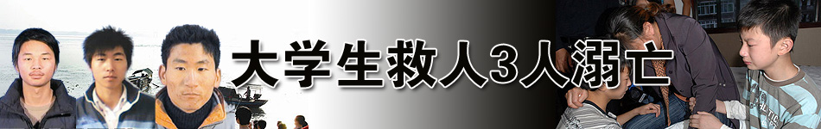
长江大学学生救人引发的思考
2009年10月24日下午，湖北长江大学学生在长江边发现两名少年落水，不会游泳的10多名学生手挽手组成“人梯”下水救人。两名落水少年得救，而陈及时、何东旭、方招3名年仅19岁的大学生献出了宝贵的生命。值不值得？

Slide 20
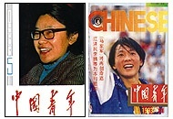
大学生郎郎的困惑
1988年第1期《中国青年》，《我们究竟出了什么毛病？》，开篇是：
郎郎不是一个人，而是我们一群生活在当代大学校园的学生。共同的经历，共同的话题，共同的苦恼，共同的困惑使我们那一颗颗躁动不安的心碰撞着，以致我们不得不下决心撕扯下自己那素来孤傲的面纱，用郎郎这个笔名，用坦诚真切的心，将我们及同代人的丑陋和渴望，毫无保留地端出来，通过我们自己的刊物《中国青年》向父母诉说，向老师诉说，向社会诉说……
这篇文章描述了一群大学生理想的失落，生活的疲软，身份的掉价，心态的“没劲”，在他们中出现了寻求刺激及消极的行为，在此基础上，大学生们追问“我们到底要什么”？从而引发了对大学生成长、发展的讨论。这一讨论一直持续到1997年，有人提出《大学生如此丑陋》……

Slide 21
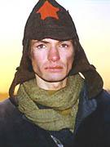
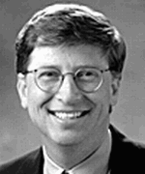
偶像的变迁
2000年初，根据世界名著改编的电视连续剧《钢铁是怎样炼成的》，经中央电视台播出以后，在全国引起了巨大反响。多家媒体就作为我国以往数代人精神偶像的保尔精神展开了讨论，并且通过将保尔与比尔·盖茨进行比较，来观照当前一代人价值观念、尤其是人生理想的变迁与现状。
VS

Slide 22

佛系青年的流行
认知上更加关注小我的世界
情感上更加在意自我的生活
意志上更加沉迷独我的状态
行为上更加追逐唯我的自在

Slide 23

讨论：00后自画像

Slide 24


Slide 25
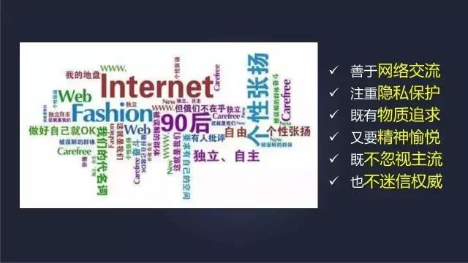

Slide 26


Slide 27
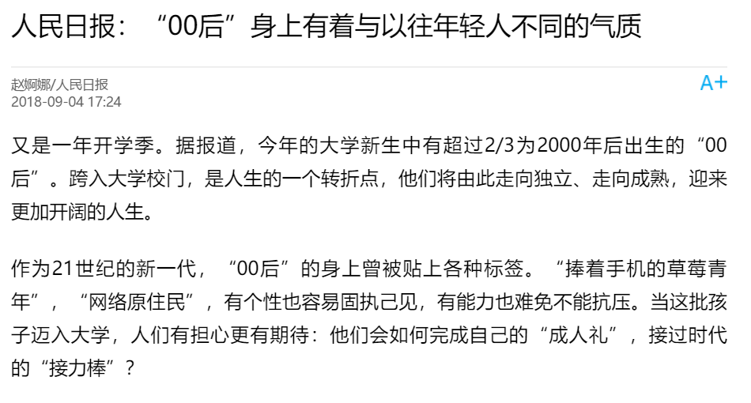

Slide 28
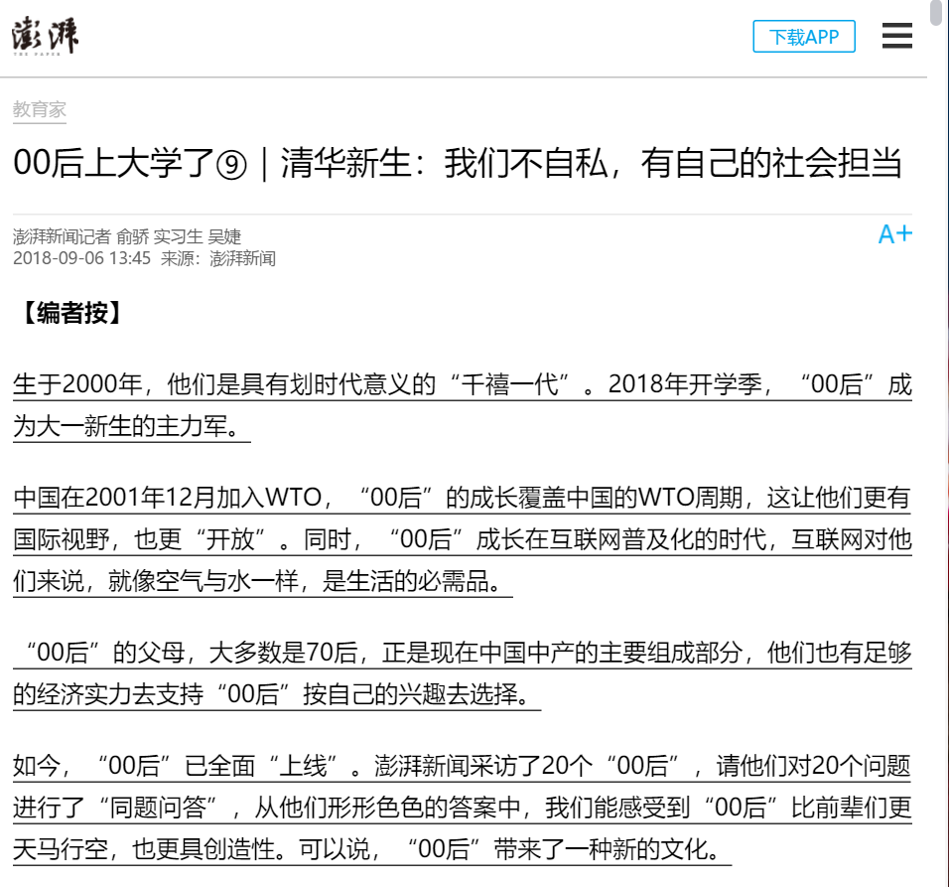

Slide 29
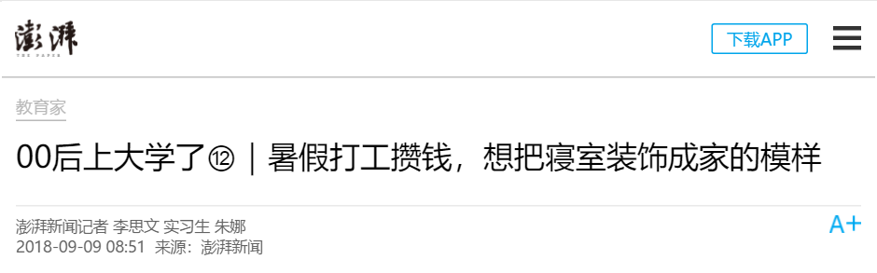
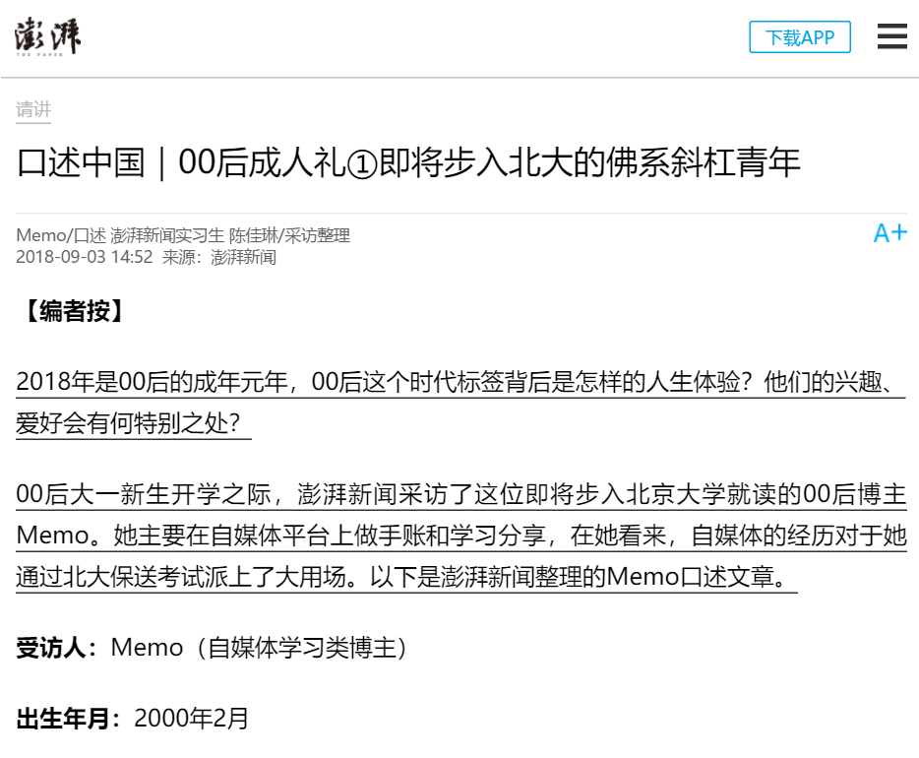
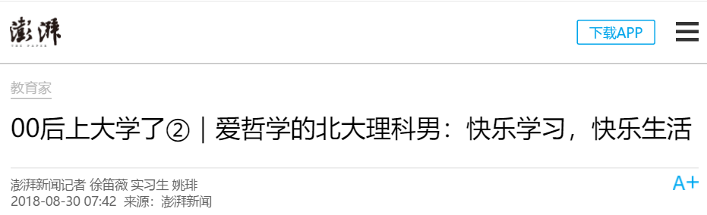
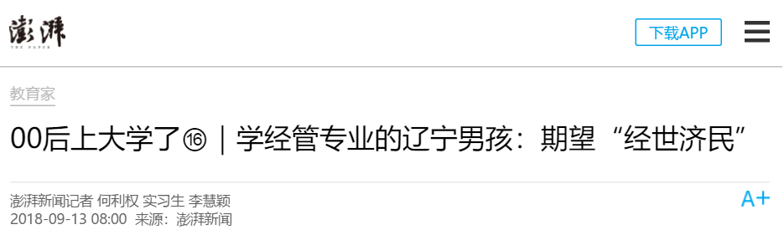
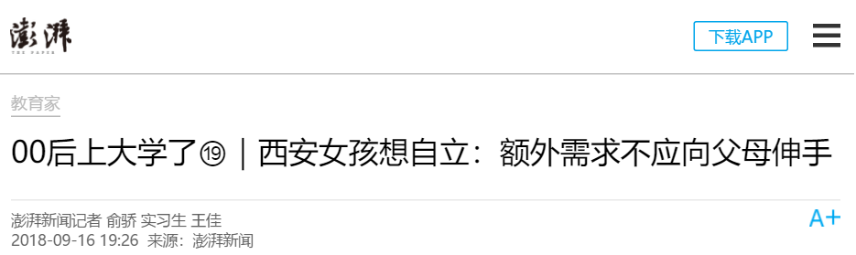
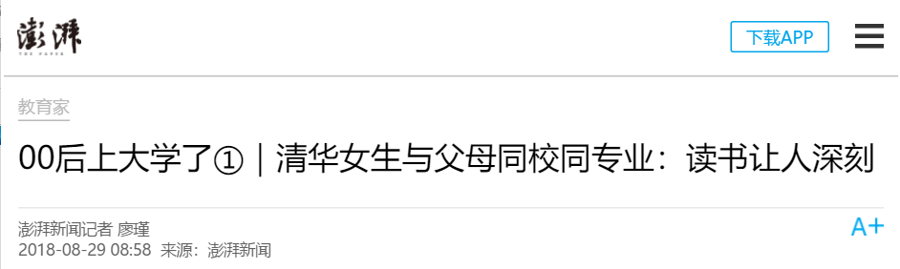

Slide 30

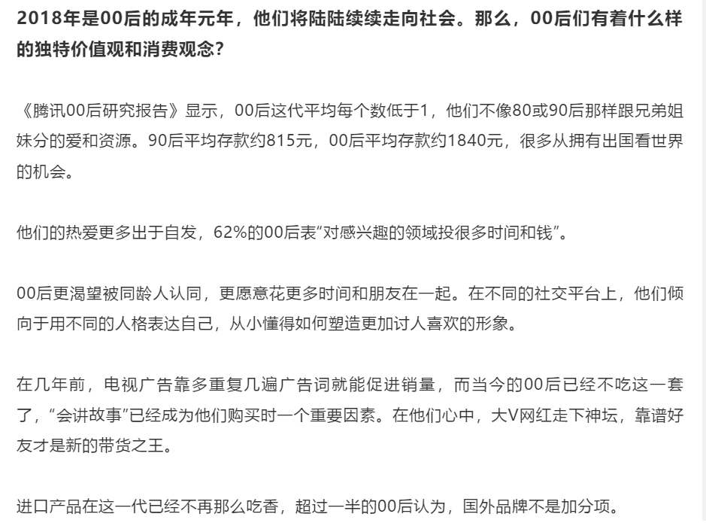

Slide 31
人生观与世界观、价值观

Slide 32
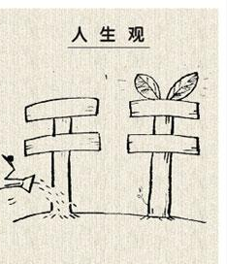
人生观与世界观：世界观决定人生观，有什么样的世界观，就有什么样的人生观；同时，人生观对世界观的巩固、发展和变化起重要作用。
人生观与价值观：人们对于人生诸多问题的思考包含着价值判断，离不开对价值问题的探索；价值观对于人生观的形成和发展有重要的引导作用。

Slide 33
高尚的人生追求
积极进取的人生态度
人生价值的评价和实现
第二节
正确的人生观

Slide 34
高尚的人生追求

Slide 35




不同的人生目的
拜金主义
享乐主义
权力主义
虚无主义

Slide 36
我们该选择哪一种呢？
虚无主义
虚无主义

Slide 37
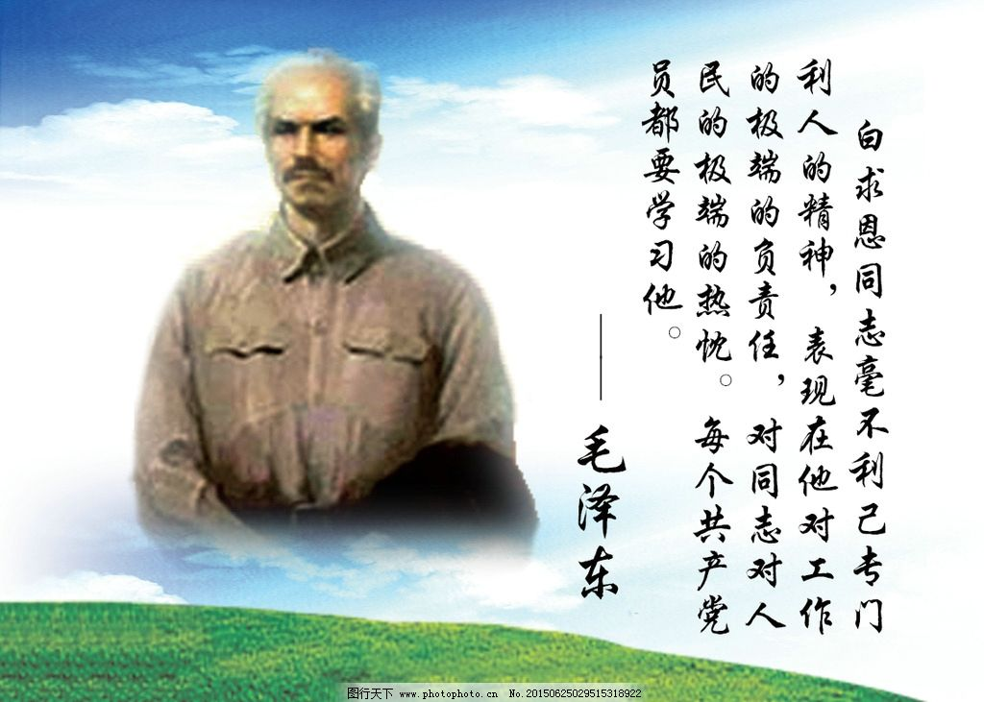
服务人民 奉献社会
服务人民、奉献社会的思想以其科学而高尚的品质，代表了人类社会迄今为止最先进的人生追求。
一个人确立了服务人民、奉献社会的人生追求，才能最终成为一个高尚的人。

Slide 38


Slide 39
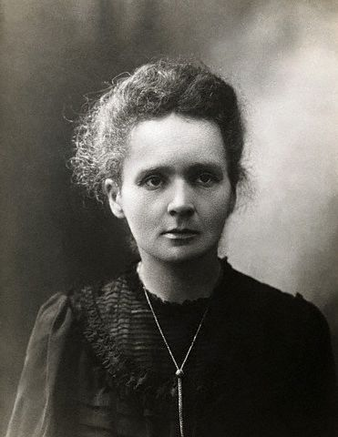
我深信在科学方面我们有对事而不是对人的兴趣。当皮埃尔·居里和我考虑应否在我们的发现上取得经济利益时，我们都认为不能违反我们的纯粹研究观念。因而我们没有申请镭的专利，也就抛弃了一笔财富。我坚信我们是对的。诚然，人类需要寻求现实的人，他们在工作中获得很大的报酬。但是，人类也需要梦想家——他们受了事业的强烈的吸引，使他们没有闲暇，也无热情去谋求物质上的利益。我的唯一奢望，是在一个自由国家中以一个自由学者的身份从事研究工作。
居里夫人：《我的信念》

Slide 40
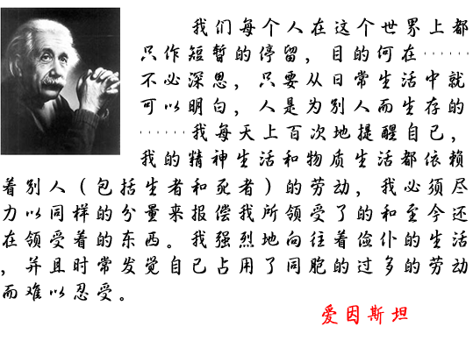

Slide 41

当代青年说

Slide 42
积极进取的人生态度

Slide 43
人生态度
人生须认真
人生当务实
人生应乐观
人生要进取

Slide 44
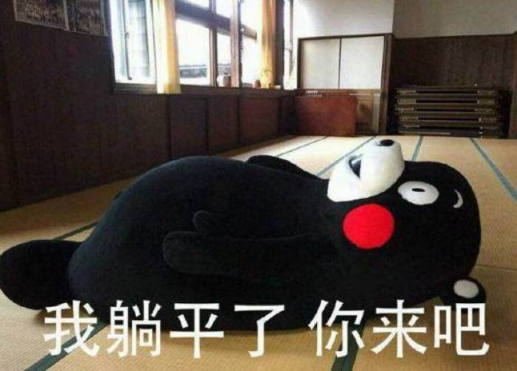
讨论：年轻人应不应该躺平？

Slide 45


Slide 46


Slide 47
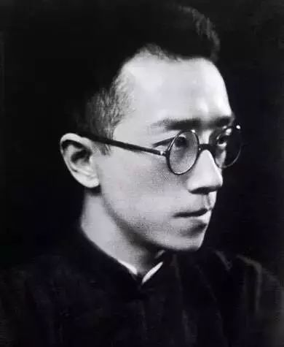
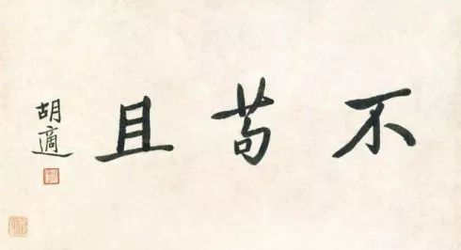
就算人生如梦，也要努力做一个像样子的梦
我常想：人生意义就在我们怎样看人生。意义的大小浅深，全在我们怎样去用两手和脑部。
人生很短，上寿不过百年，完全可用手脑做事的时候，不过几十年。有人说，人生是梦，是很短的梦。有人说，人生不过是肥皂泡。其实，就是最悲观的说法，也证实我上面所说人生的有没有意义，全看我们对人生的看法。
就算他是做梦吧，也要做一个热闹的，轰轰烈烈的好梦，不要做悲观的梦。既然辛辛苦苦的上台。就要好好的唱个好戏，唱个像样子的戏，不要跑龙套。
胡适·1948年《人生问题》

Slide 48
人生价值的评价与实现

Slide 49

人生
价值
评价
既要看贡献的大小，也要看尽力的程度。
既要尊重物质贡献，也要尊重精神贡献。
既要注重社会贡献，也要注重自身完善。
衡量人生价值的标准，最重要的是看一个人是否用自己的劳动和聪明才智为国家和社会真诚奉献，为人民群众尽力尽力服务。

Slide 50

自我价值：个体的人生活动对自己的生存和发展所具有的价值，主要表现为对自身物质和精神需要的满足程度。
社会价值：个体的实践活动对社会、他人所具有的价值。
人生的自我价值与社会价值

Slide 51

人生的自我价值是个体生存和发展的必要条件，自我价值的实现是个体为社会创造更大价值的前提。
人生的社会价值是社会存在和发展的重要条件，社会价值的实现是个体自我完善、全面发展的保障。
自我价值与社会价值的关系
人生的自我价值与社会价值，既相互区别，又密切联系、相互依存。

Slide 52
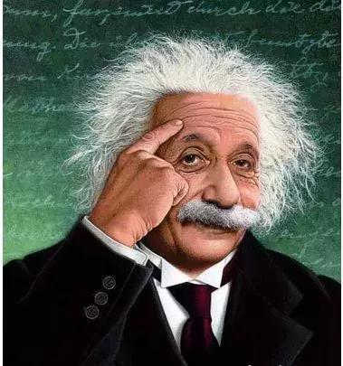
一个人对社会的价值首先取决于他的感情、思想和行动，对增进人类利益起多大作用。
爱因斯坦

Slide 53
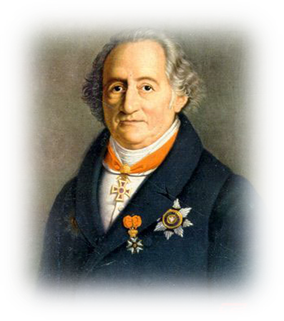
你若要喜爱自己的价值，你就得给世界创造价值。
歌德

Slide 54
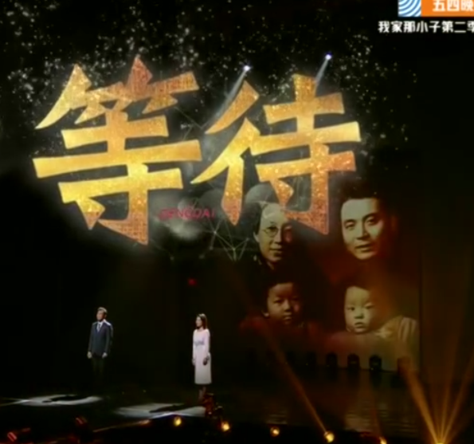
我这一生已经值得
——邓稼先

Slide 55
人生价值实现条件
实现人生价值要从社会客观条件出发。
实现人生价值要从个体自身条件出发。
不断增强实现人生价值的能力和本领。

Slide 56
辩证对待人生矛盾
反对错误人生观
成就出彩人生
第三节
创造有意义
的人生

Slide 57
辩证对待人生矛盾

Slide 58

正确看待
得与失
正确看待
苦与乐
正确看待
顺与逆
正确看待
生与死
正确看待
荣与辱

Slide 59


Slide 60


Slide 61
反对错误人生观

Slide 62


反对
错误
人生观
拜金主义
反对享乐主义
反对极端个人主义

Slide 63
成就出彩人生

Slide 64
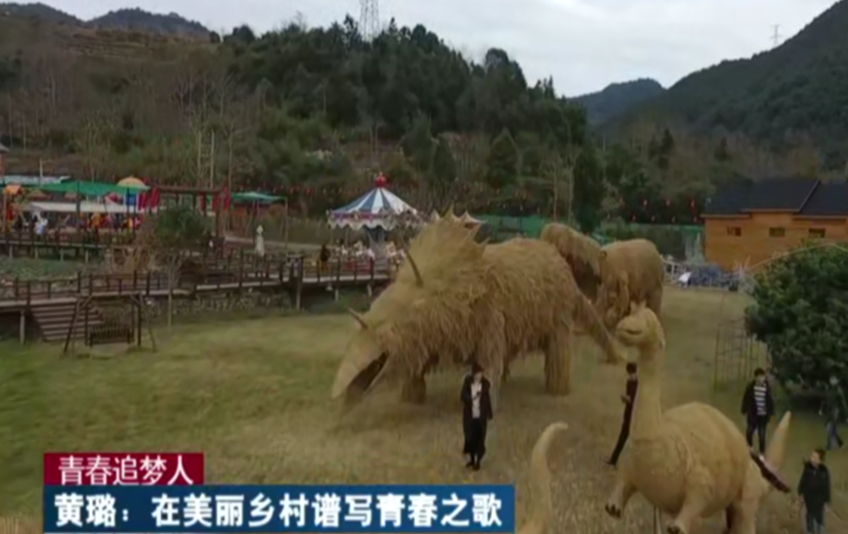
与历史同向

Slide 65

与祖国同行

Slide 66

与人民同在

Slide 67


Slide 68


Slide 69
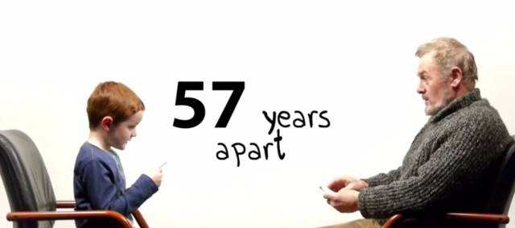
人生问答

Slide 70
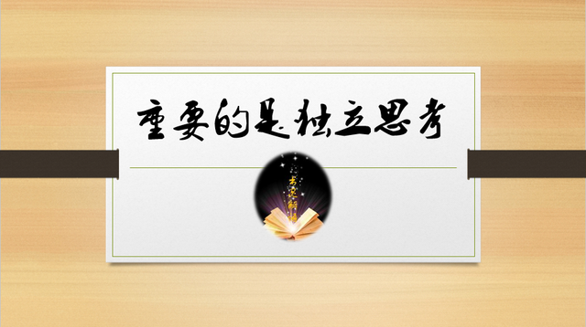
马克思主义如何理解人的本质？
什么是人生观？什么是正确的人生观？
为什么说人生目的是人生观的核心？
根据马克思主义关于个人与社会的原理说明人生的自我价值与社会价值的关系。
请联系实际，谈谈年轻大学生如何创造有意义的多彩人生。

Slide 71

马克思：《青年时面对职业的思考》，《马克思恩格斯全集》第40卷，人民出版社1982年版。
毛泽东：《为人民服务》，《毛泽东选集》第3卷，人民出版社1991年版。
中央学校采访实录编辑室:《习近平的七年知青岁月》，中共中央党校出版社2017年版。
本书编写组：《习近平与大学生朋友们》，中国青年出版社2020年版。
习近平：《在纪念五四运动100周年大会上的讲话》，人民出版社2019年版。
休谟：《人生论》，商务印书馆，1980年版。
梁漱溟：《人心与人生》，学林出版社，1984年版。
贺麟：《论人的使命》，《文化与人生》，商务印书馆2015年版。
许良英等编译：《爱因斯坦文集》第3卷，商务印书馆2017年版。

Slide 72


